Slide 1



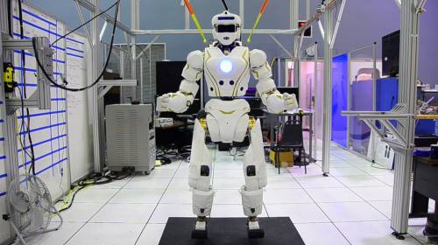
人工智能与机器人
周建光
jgzhou@zju.edu.cn
15988109537

Slide 2
本课程内容
人工智能与机器学习绪论
机器学习——概念学习
机器学习——决策树与随机森林
机器学习——神经网络
机器学习——支持向量机
机器学习——贝叶斯分类器
机器学习——强化学习

Slide 3
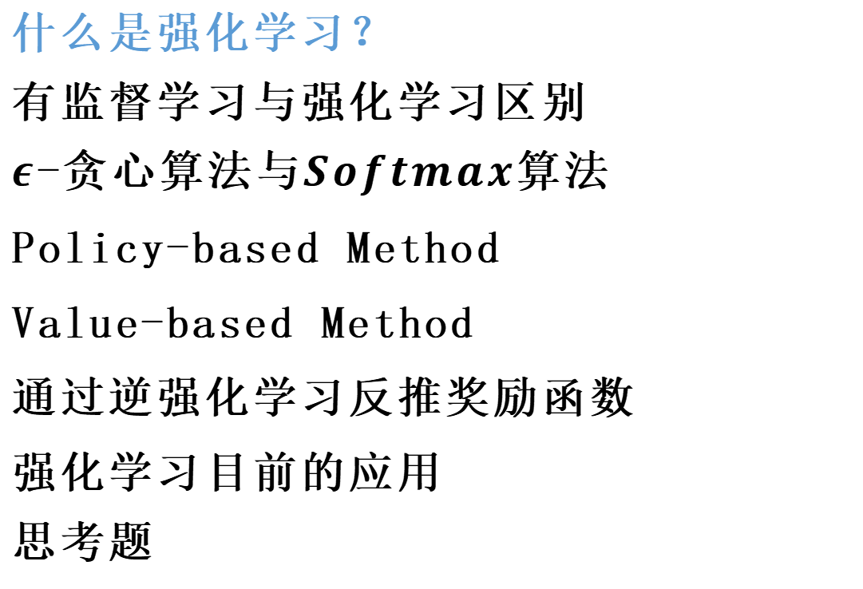
CONTENT
本节内容
什么是强化学习？
有监督学习与强化学习区别
$ε$-贪心算法与$Softmax$算法
Policy-based Method
Value-based Method
通过逆强化学习反推奖励函数
强化学习目前的应用
思考题

Slide 4
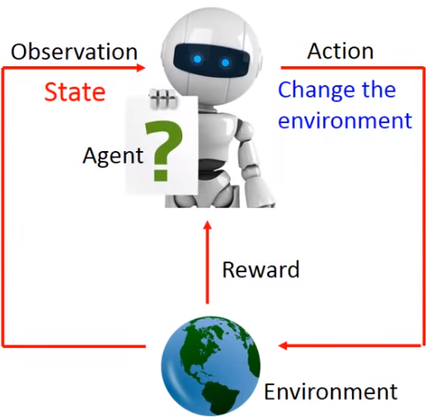
什么是强化学习？
强化学习：又称再励学习、评价学习或增强学习，是机器学习的范式和方法论之一，用于描述和解决智能体
在与环境的交互过程中通过学习策略以达成回报最大化或实现特定目标的问题
Agent：智能体(强化学习的本体，作为学习者或者决策者)
Environment：环境(强化学习智能体以外的一切)
State：状态(一个表示环境的数据)
Action：行为(智能体可以做出的动作)
Reward：奖励(智能体在执行一个动作后，获得的正/负反馈信号)

Slide 5
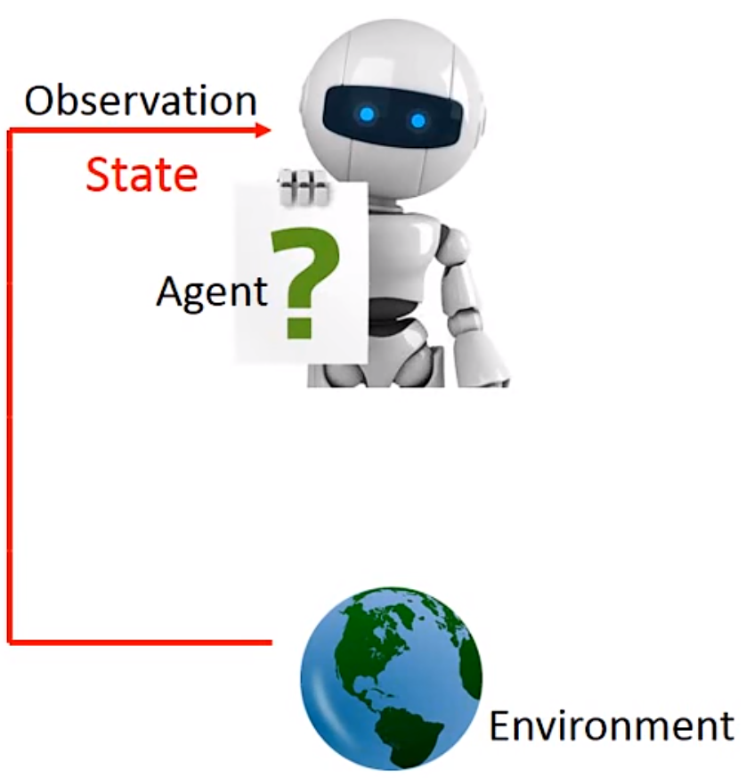
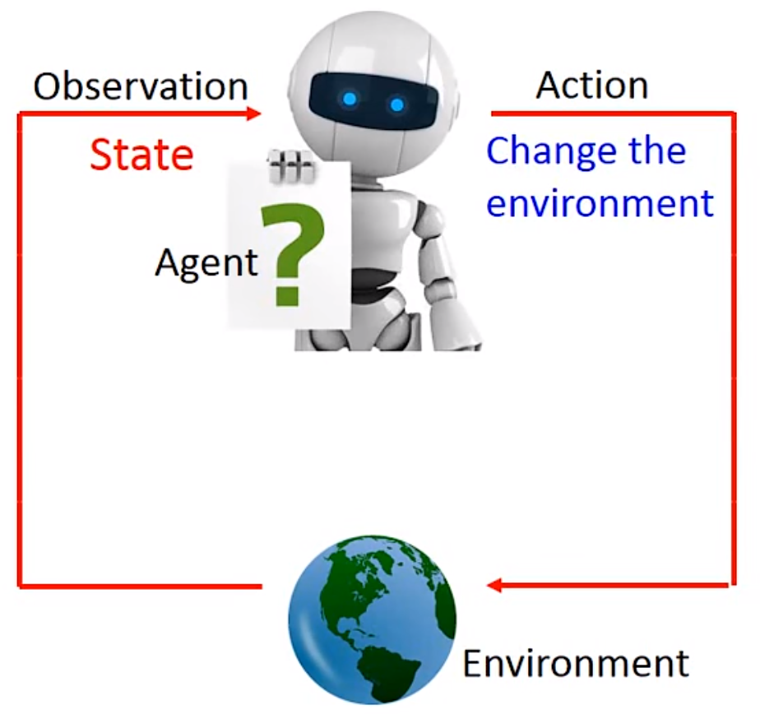
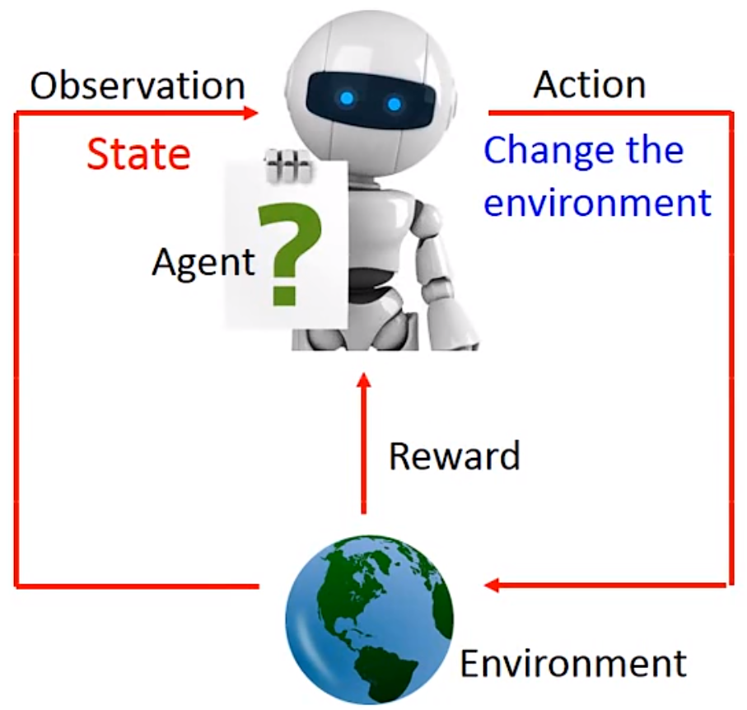
什么是强化学习？
强化学习推理过程：
1）智能体通过观察环境得到环境中针对于当前任务所关心的当前状态
2）根据环境的当前状态，智能体产生对应的行为作用于环境上，改变环境
3）环境根据自身的改变产生对应的奖励反馈给智能体

Slide 6
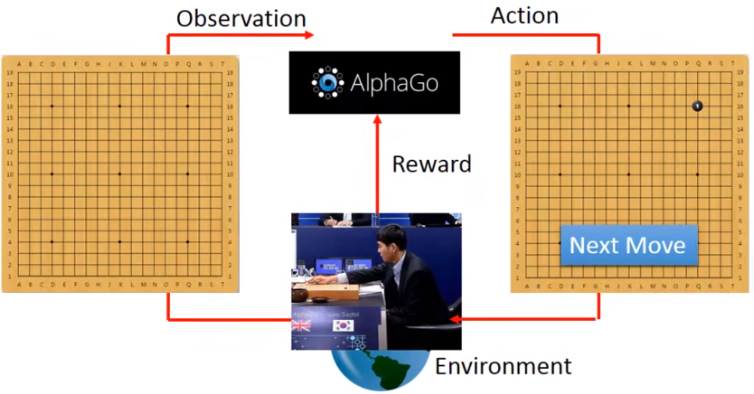
什么是强化学习？
以下围棋为例：
1）智能体(AlphaGo)通过观察环境(棋盘与对手)得到环境(棋盘与对手)中针对于当前任务(赢得比赛)所关心的当前状态(棋局局面)
2）根据环境(棋盘与对手)的当前状态(棋局局面)，智能体(AlphaGo)产生对应的行为(选择位置落子)作用于环境(棋盘与对手)上，改变环境(棋盘与对手)
3）环境(棋盘与对手)根据自身的改变产生对应的奖励(赢得比赛+100,输掉比赛-100)反馈给智能体(AlphaGo)

Slide 7
什么是强化学习？
总之，智能体要做的就是通过在环境中不断地尝试而学的一个策略π，根据这个策略，在状态$x$下就能得知智能体要执行的动作$a=π(x)$，对于一个状态$x$，$π(x)$可以是一个确定的动作，也有可能是各种动作出现的概率。当为后者时，$π(x,a)$是状态$x$下选择动作$a$的概率，有$\sum_{a}{π(x,a)}=1$

Slide 8
什么是强化学习？
强化学习历史发展进程：
1911年，爱德华·桑戴克：动物实验心理学中的效应定律
强化学习是一种给予反馈的学习，这种基于反馈进行学习的朴素思想很早就被研究者观察到了，心理学家爱德华·桑戴克在1911年将其总结为效应定律：
“面对同样的情景时，动物可能产生不同的反应。在其他条件相同的情况下，如果某些反应伴随着或紧随其后能够引起动物自身的满足感，则这些反应将于情景联系的更加紧密。因此，当这种情境再次发生的时候，这些反应也更有可能再出现。而在其他条件相同的情况下，如果某些反应给动物带来了不适感，则这些反应与情境的联系将被减弱，所以当这种情境再次发生时，这些反应便越来越不容易再现。更大的满意度或更大的不适感决定了更强化或更弱化的联系。”
此后，在动物学习领域，巴甫洛夫对条件反射的研究中开始使用“强化”一词。这里的“强化”，也包含了弱化过程，即对刺激事件的忽略或终止。
1948年，图灵：早起计算机领域关于试错学习的探索：
这种基于反馈，或者称基于试错的学习思想，得到了计算机领域学者的广泛关注。图灵在1948年的报告中描述了一种快乐-痛苦的机器对效应定律进行演绎：
“当达到无预设动作的状态时，随机选择一些没有遇到过的数据，记录并试探性地应用这些数据。如果发生了痛苦刺激，停止所有动作试探；如果发生了愉悦刺激，则一直保持动作试探。”
1957年，贝尔曼：试错学习与最优控制：
这种试错的学习方式与最优控制的理念不谋而合。最优控制的目标是使得动态系统随时间变化的的某种度量最大化或最小化。从控制的角度，试错学习的一系列动作实际上是时序决策的结果。贝尔曼与1957年提出了最优控制问题的离散随机版本，并用马尔科夫决策过程进行形式化的描述。此后罗纳德·霍华德在1960年开发出了基于马尔科夫决策过程的策略迭代方法，为现代强化学习理论和算法打下了坚实的基础。

Slide 9
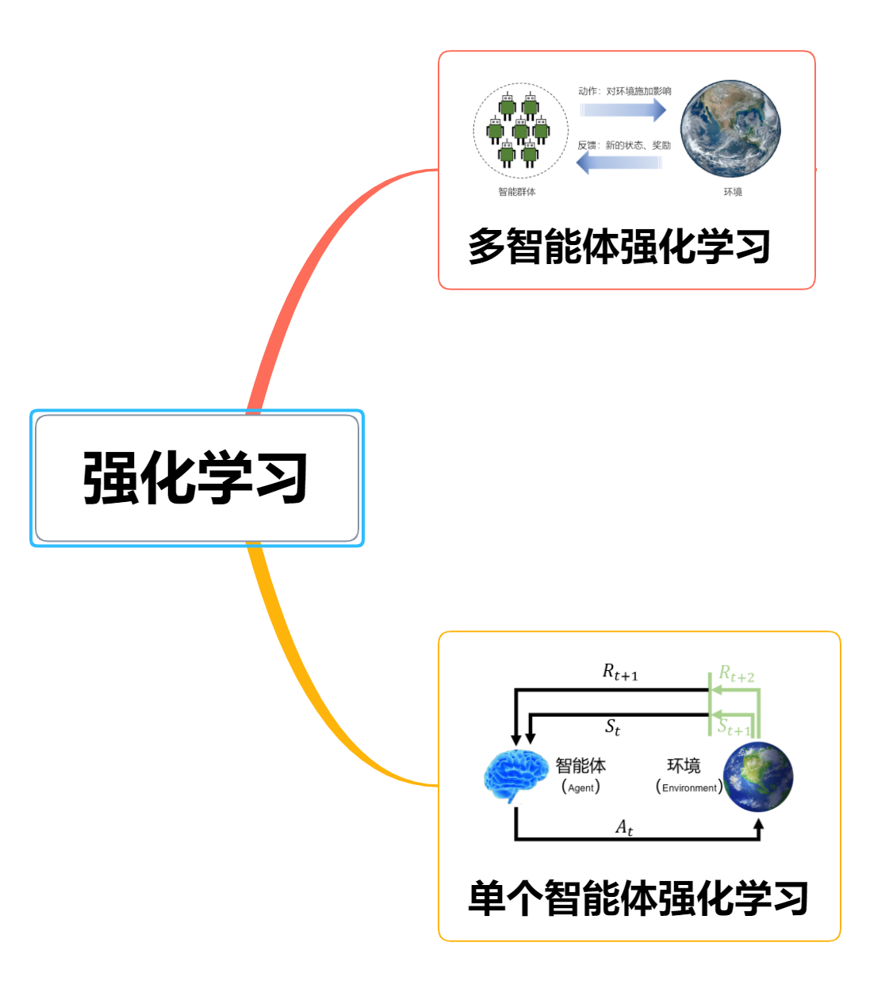


什么是强化学习？
强化学习分类：
将单智能体强化学习方法直接套用在多智能体系统中，即每个智能体把其他智能体都当做环境中的因素，仍然按照单智能体学习的方式、通过与环境的交互来更新策略
$ε$-贪心
单步强化学习
$$Softmax$$
Policy-based
多步强化学习
√
Value-based

Slide 10
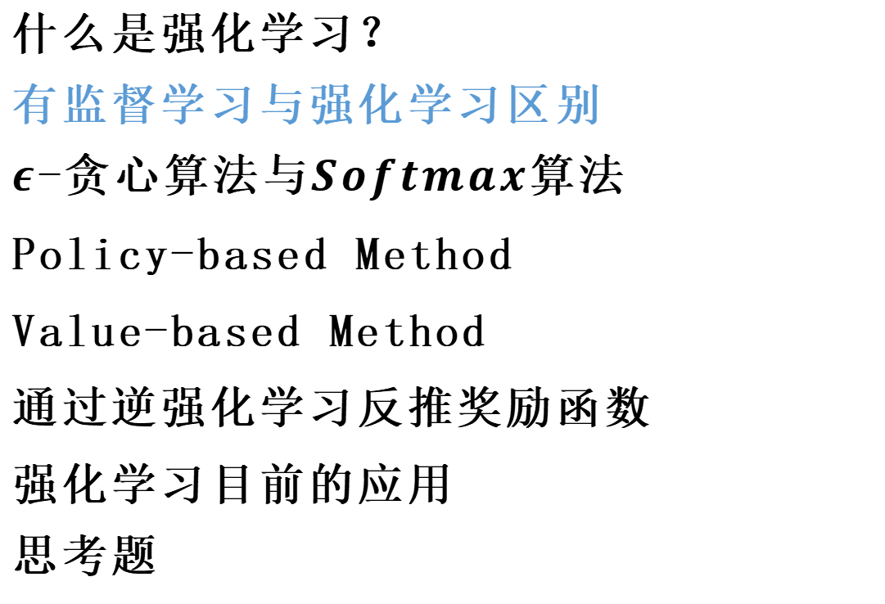
CONTENT
本节内容
什么是强化学习？
有监督学习与强化学习区别
$ε$-贪心算法与$Softmax$算法
Policy-based Method
Value-based Method
通过逆强化学习反推奖励函数
强化学习目前的应用
思考题

Slide 11
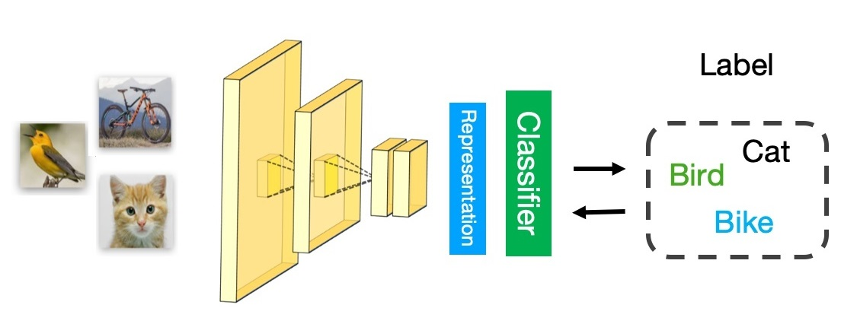
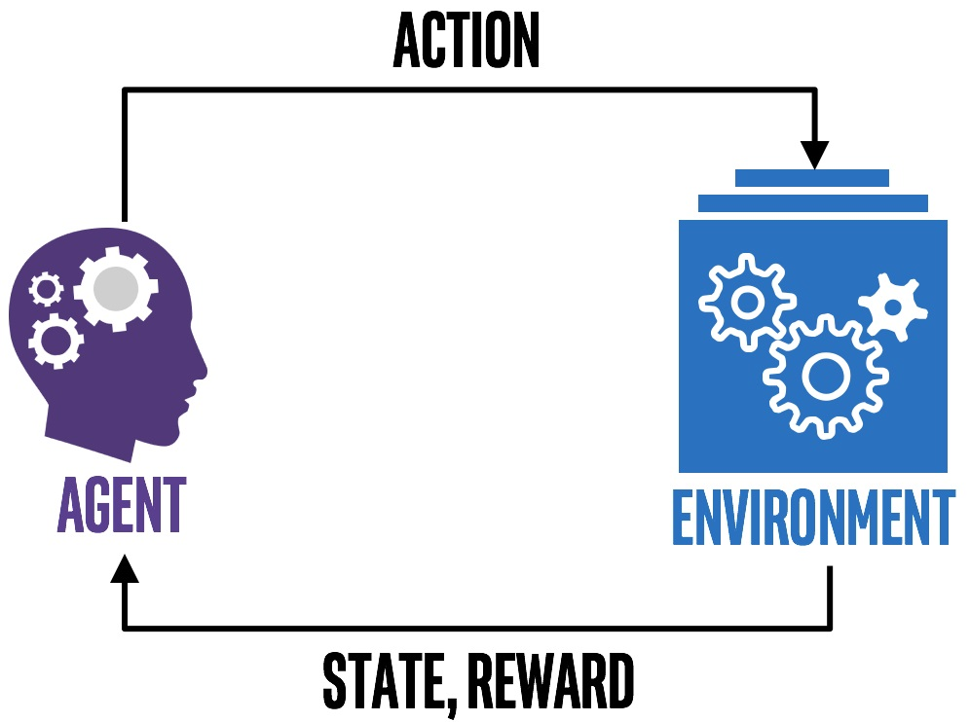
有监督学习与强化学习区别
有监督学习的典型代表是分类器，比如我们对标注过的图片、文本、浮点型数据等进行分类。分类器的实现有很多种方式，比如线性模型，决策树模型、神经网络、支持向量机、贝叶斯分类器等等。这里以神经网络为例，在有监督学习中我们一般假设样本之间是独立同分布的，每个样本对应了指定标签，那么学习的目标就是找到一组权重参数，使得损失函数在样本上面能够完成最小化
强化学习是一个通过智能体不断通过各种观察周边环境的转态，来做出对应的决策动作，进而得到回报来不断迭代改进自身的参数的学习过程，那么学习的目标是最终使得智能体在交互中的累积奖励最大化
强化学习是试错学习，由于没有直接的指导信息，智能体要以不断与环境进行交互，通过试错的方式来获得最佳策略。并且强化学习得到的奖励属于延迟回报，强化学习的指导信息很少，而且往往是在事后(最后一个状态)才给出的。

Slide 12
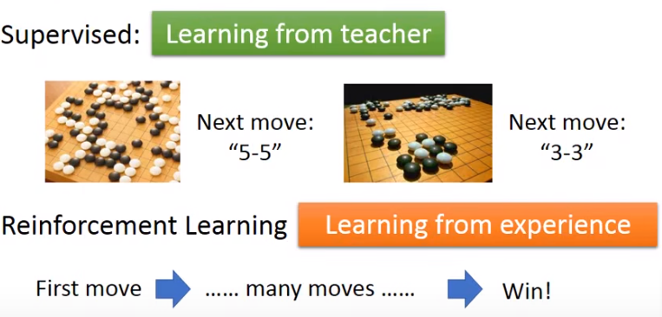
有监督学习与强化学习区别
举例说明：下围棋

Slide 13
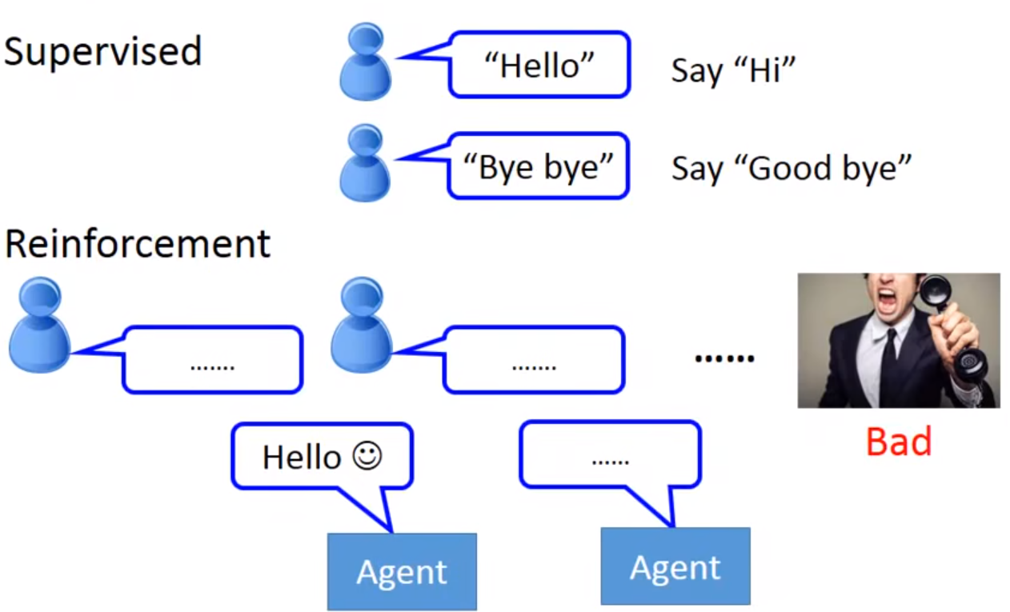
有监督学习与强化学习区别
举例说明：聊天机器人

Slide 14
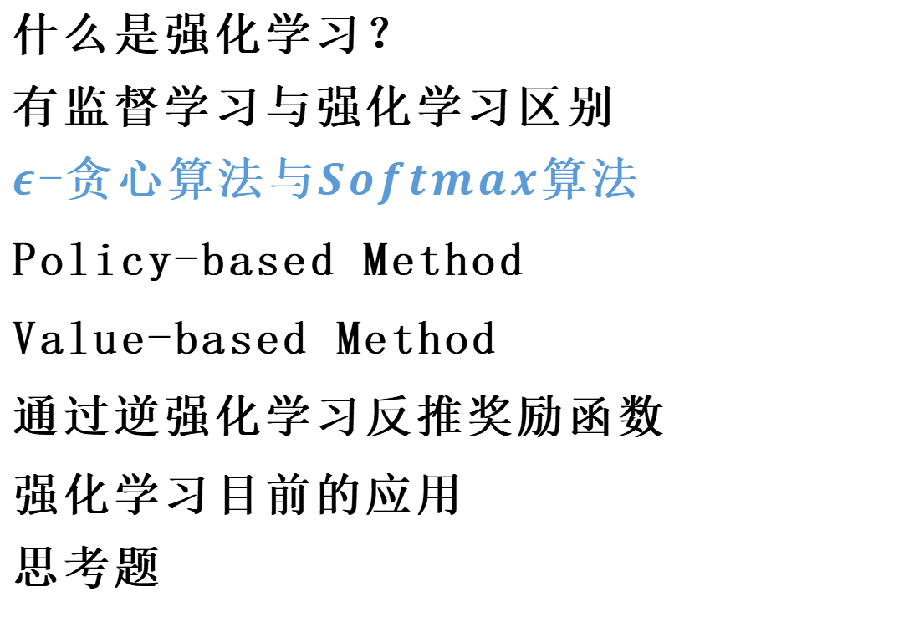
CONTENT
本节内容
什么是强化学习？
有监督学习与强化学习区别
$ε$-贪心算法与$Softmax$算法
Policy-based Method
Value-based Method
通过逆强化学习反推奖励函数
强化学习目前的应用
思考题

Slide 15
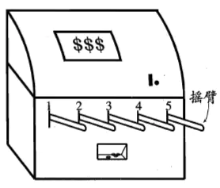

$ε$-贪心算法与$Softmax$算法
先考虑强化学习中比较简单的情形：最大化单步奖励
欲最大化单步奖励需考虑两个方面：1）需知道每个动作带来的奖励 2）执行奖励最大的动作
单步强化学习对应一个理论模型：K-摇臂赌博机：
K-摇臂赌博机有K个摇臂，赌徒在投入一个硬币后可选择按下其中一个摇臂，每个摇臂以一定概率吐出硬币，但这个概率赌徒并不知道。赌徒的目标是通过一定的策略最大化自己的奖励，即吐出的硬币数量

Slide 16
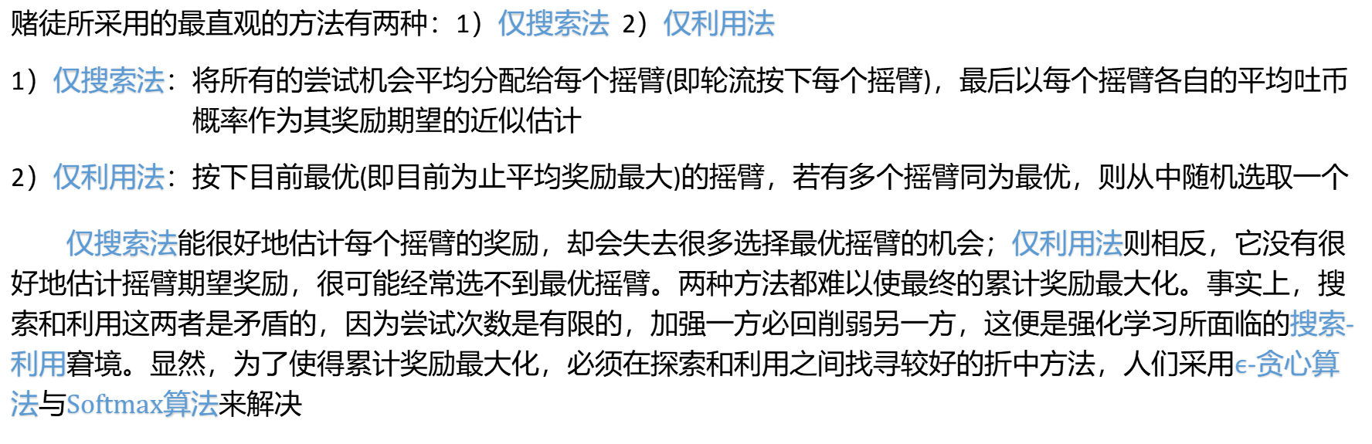
$ε$-贪心算法与$Softmax$算法
赌徒所采用的最直观的方法有两种：1）仅搜索法 2）仅利用法
1）仅搜索法：将所有的尝试机会平均分配给每个摇臂(即轮流按下每个摇臂)，最后以每个摇臂各自的平均吐币
概率作为其奖励期望的近似估计
2）仅利用法：按下目前最优(即目前为止平均奖励最大)的摇臂，若有多个摇臂同为最优，则从中随机选取一个
仅搜索法能很好地估计每个摇臂的奖励，却会失去很多选择最优摇臂的机会；仅利用法则相反，它没有很
好地估计摇臂期望奖励，很可能经常选不到最优摇臂。两种方法都难以使最终的累计奖励最大化。事实上，搜
索和利用这两者是矛盾的，因为尝试次数是有限的，加强一方必回削弱另一方，这便是强化学习所面临的搜索-
利用窘境。显然，为了使得累计奖励最大化，必须在探索和利用之间找寻较好的折中方法，人们采用$ϵ$-贪心算
法与$Softmax$算法来解决

Slide 17
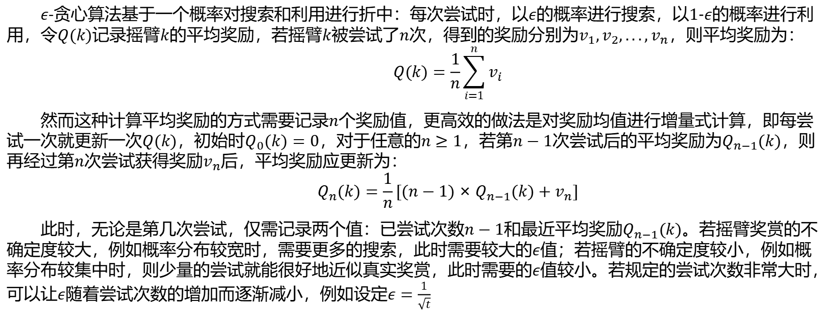
$ε$-贪心算法与$Softmax$算法
$ϵ$-贪心算法
$ε$-贪心算法基于一个概率对搜索和利用进行折中：每次尝试时，以$ε$的概率进行搜索，以1-$ε$的概率进行利用，令$Q(k)$记录摇臂$k$的平均奖励，若摇臂$k$被尝试了$n$次，得到的奖励分别为$v_{1},v_{2},...,v_{n}$，则平均奖励为：
$$Q(k)=\frac{1}{n}\sum_{i=1}^{n}{v_{i}}$$
然而这种计算平均奖励的方式需要记录$n$个奖励值，更高效的做法是对奖励均值进行增量式计算，即每尝试一次就更新一次$Q(k)$，初始时$Q_{0}(k)=0$，对于任意的$n≥1$，若第$n−1$次尝试后的平均奖励为$Q_{n−1}(k)$，则再经过第$n$次尝试获得奖励$v_{n}$后，平均奖励应更新为：
$$Q_{n}(k)=\frac{1}{n}[(n−1)×Q_{n−1}(k)+v_{n}]$$
此时，无论是第几次尝试，仅需记录两个值：已尝试次数$n−1$和最近平均奖励$Q_{n−1}(k)$。若摇臂奖赏的不确定度较大，例如概率分布较宽时，需要更多的搜索，此时需要较大的$ε$值；若摇臂的不确定度较小，例如概率分布较集中时，则少量的尝试就能很好地近似真实奖赏，此时需要的$ε$值较小。若规定的尝试次数非常大时，可以让$ε$随着尝试次数的增加而逐渐减小，例如设定$ε=\frac{1}{\sqrt{t}}$

Slide 18
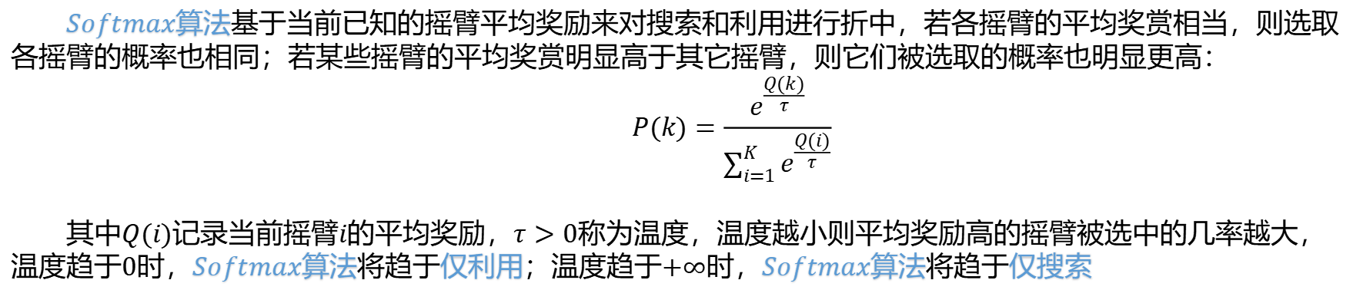
$ε$-贪心算法与$Softmax$算法
$Softmax$算法
$Softmax$算法基于当前已知的摇臂平均奖励来对搜索和利用进行折中，若各摇臂的平均奖赏相当，则选取各摇臂的概率也相同；若某些摇臂的平均奖赏明显高于其它摇臂，则它们被选取的概率也明显更高：
$$P(k)=\frac{e^{\frac{Q(k)}{τ}}}{\sum_{i=1}^{K}{e^{\frac{Q(i)}{τ}}}}$$
其中$Q(i)$记录当前摇臂$i$的平均奖励，$τ>0$称为温度，温度越小则平均奖励高的摇臂被选中的几率越大，温度趋于0时，$Softmax$算法将趋于仅利用；温度趋于$+∞$时，$Softmax$算法将趋于仅搜索

Slide 19
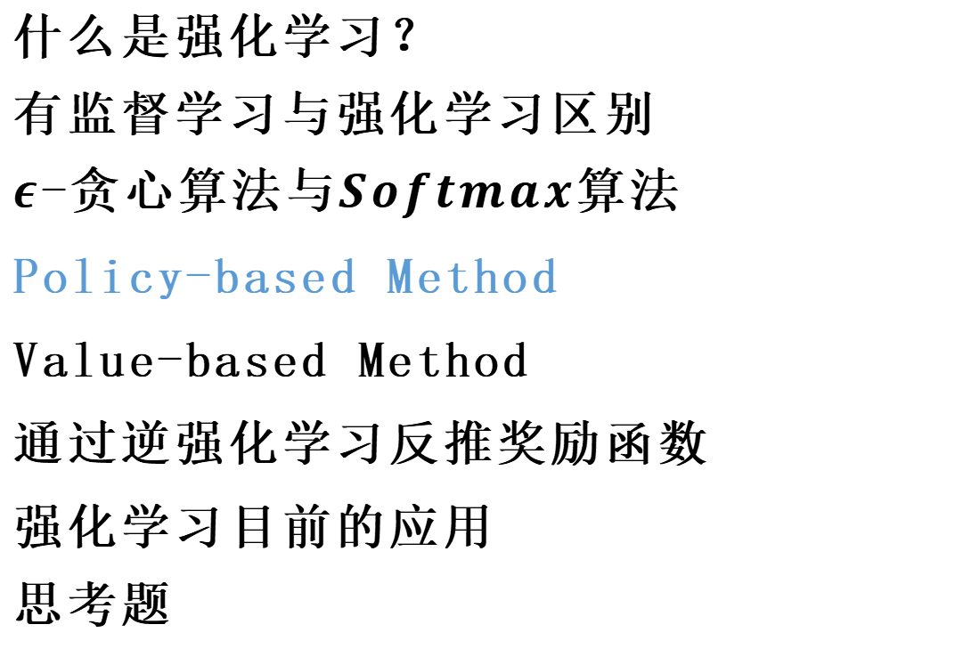
CONTENT
本节内容
什么是强化学习？
有监督学习与强化学习区别
$ε$-贪心算法与$Softmax$算法
Policy-based Method
Value-based Method
通过逆强化学习反推奖励函数
强化学习目前的应用
思考题

Slide 20
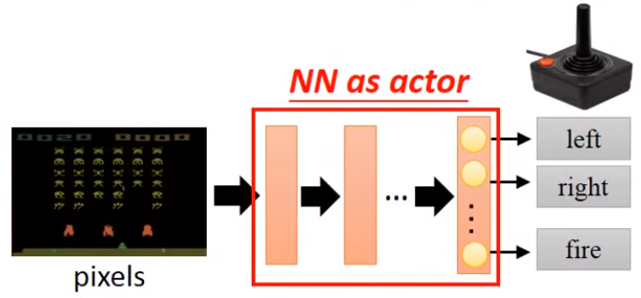
Policy-based Method
基于策略的方法，通过训练一个智能体$π$，该智能体$π$可以将输入的状态$s$映射为输出的行为$a$，目前大多的智能体均采用深度神经网络(deep neural network, DNN)，这种以$DNN$为智能体的强化学习方法称为深度强化学习(deep reinforcement learning, DRL)，目前主流的基于策略的方法均采用DRL，这里我们便以DRL为例说明
以训练一个打电玩的DRL为例：
Agent：DRL
Environment：进行的游戏
State：当前显示屏幕上的图像(以RGB图进行输入)
Action：游戏中可进行的操作(left,right,fire...)
Reward：人为制定的规则
(消灭敌方飞船+10，消灭敌方母舰+100，获得游戏胜利+1000，游戏失败-1000，...)

Slide 21
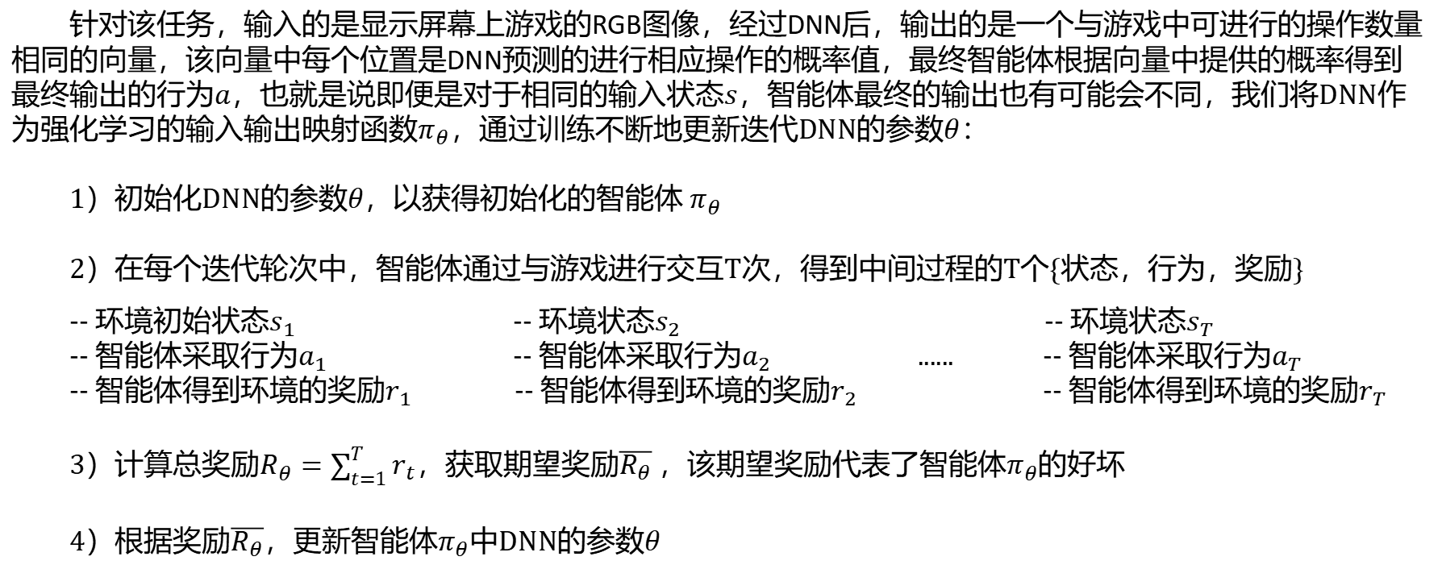
Policy-based Method
针对该任务，输入的是显示屏幕上游戏的RGB图像，经过DNN后，输出的是一个与游戏中可进行的操作数量相同的向量，该向量中每个位置是DNN预测的进行相应操作的概率值，最终智能体根据向量中提供的概率得到最终输出的行为$a$，也就是说即便是对于相同的输入状态$s$，智能体最终的输出也有可能会不同，我们将DNN作为强化学习的输入输出映射函数$π_{θ}$，通过训练不断地更新迭代DNN的参数$θ$：
1）初始化DNN的参数$θ$，以获得初始化的智能体 $π_{θ}$
2）在每个迭代轮次中，智能体通过与游戏进行交互T次，得到中间过程的T个{状态，行为，奖励}
-- 环境初始状态$s_{1}$ -- 环境状态$s_{2}$ -- 环境状态$s_{T}$
-- 智能体采取行为$a_{1}$ -- 智能体采取行为$a_{2}$ ...... -- 智能体采取行为$a_{T}$
-- 智能体得到环境的奖励$r_{1}$ -- 智能体得到环境的奖励$r_{2}$ -- 智能体得到环境的奖励$r_{T}$
3）计算总奖励$R_{θ}=\sum_{t=1}^{T}{r_{t}}$，获取期望奖励$\overline{R_{θ}}$ ，该期望奖励代表了智能体$π_{θ}$的好坏
4）根据奖励$\overline{R_{θ}}$，更新智能体$π_{θ}$中DNN的参数$θ$

Slide 22
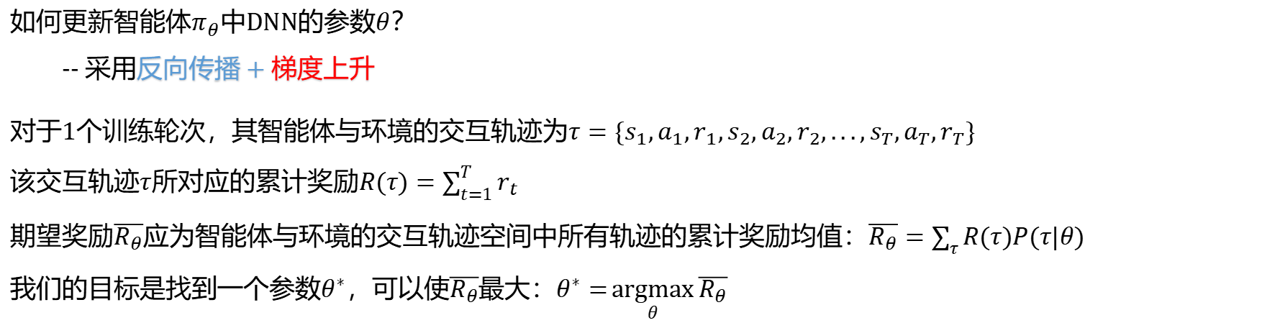
Policy-based Method
如何更新智能体$π_{θ}$中DNN的参数$θ$？
-- 采用反向传播 + 梯度上升
对于1个训练轮次，其智能体与环境的交互轨迹为$τ=\{s_{1},a_{1},r_{1},s_{2},a_{2},r_{2},...,s_{T},a_{T},r_{T}\}$
该交互轨迹$τ$所对应的累计奖励$R(τ)=\sum_{t=1}^{T}{r_{t}}$
期望奖励$\overline{R_{θ}}$应为智能体与环境的交互轨迹空间中所有轨迹的累计奖励均值：$\overline{R_{θ}}=\sum_{τ}{R(τ)P(τ|θ)}$
我们的目标是找到一个参数$θ^{∗}$，可以使$\overline{R_{θ}}$最大：$θ^{∗}=\underset{θ}{argmax}{\overline{R_{θ}}}$

Slide 23
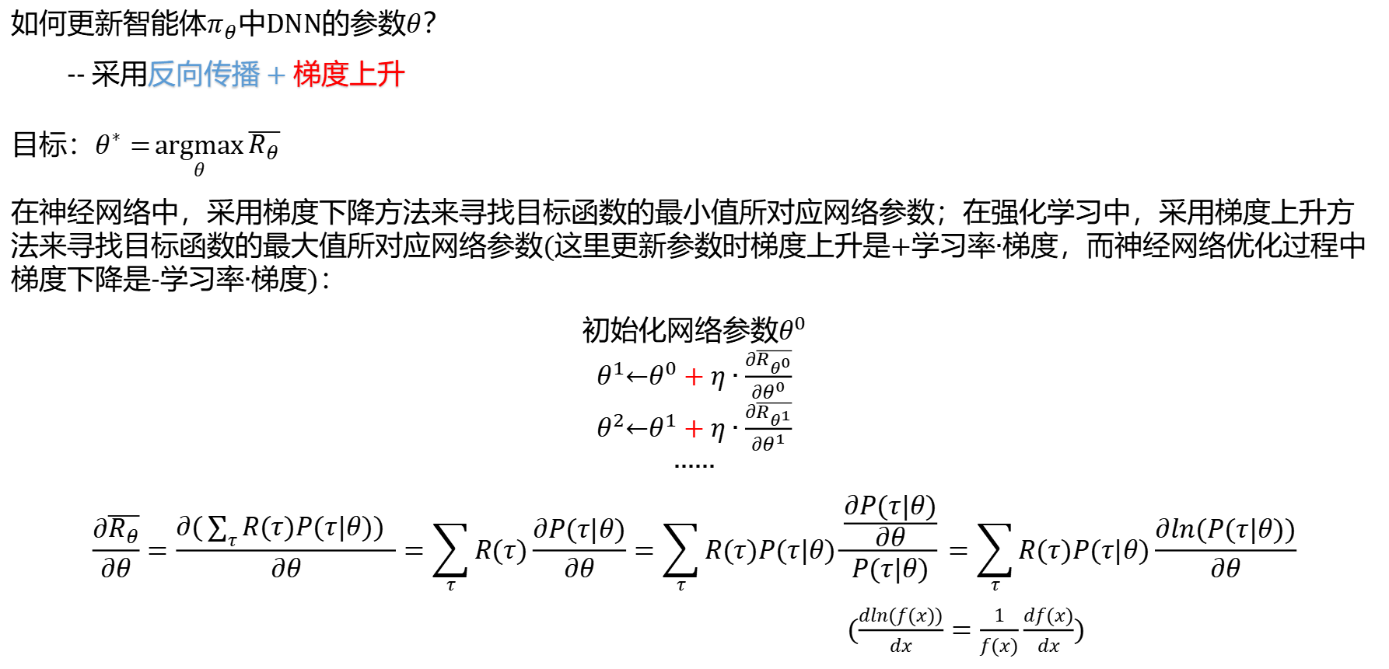
Policy-based Method
如何更新智能体$π_{θ}$中DNN的参数$θ$？
-- 采用反向传播 + 梯度上升
目标：$θ^{∗}=\underset{θ}{argmax}{\overline{R_{θ}}}$
在神经网络中，采用梯度下降方法来寻找目标函数的最小值所对应网络参数；在强化学习中，采用梯度上升方法来寻找目标函数的最大值所对应网络参数(这里更新参数时梯度上升是+学习率$∙$梯度，而神经网络优化过程中梯度下降是-学习率$∙$梯度)：
初始化网络参数$θ^{0}$
$θ^{1}$←$θ^{0}+η∙\frac{∂\overline{R_{θ^{0}}}}{∂θ^{0}}$
$θ^{2}$←$θ^{1}+η∙\frac{∂\overline{R_{θ^{1}}}}{∂θ^{1}}$
$$∙∙∙∙∙∙$$
$$\frac{∂\overline{R_{θ}}}{∂θ}=\frac{∂(\sum_{τ}{R(τ)P(τ|θ))} }{∂θ}=\sum_{τ}{R(τ)}\frac{∂P(τ|θ)}{∂θ}=\sum_{τ}{R(τ)P(τ|θ)\frac{\frac{∂P(τ|θ)}{∂θ}}{P(τ|θ)}}=\sum_{τ}{R(τ)P(τ|θ)\frac{∂ln(P(τ|θ))}{∂θ}}$$
($\frac{dln(f(x))}{dx}=\frac{1}{f(x)}\frac{df(x)}{dx}$)

Slide 24
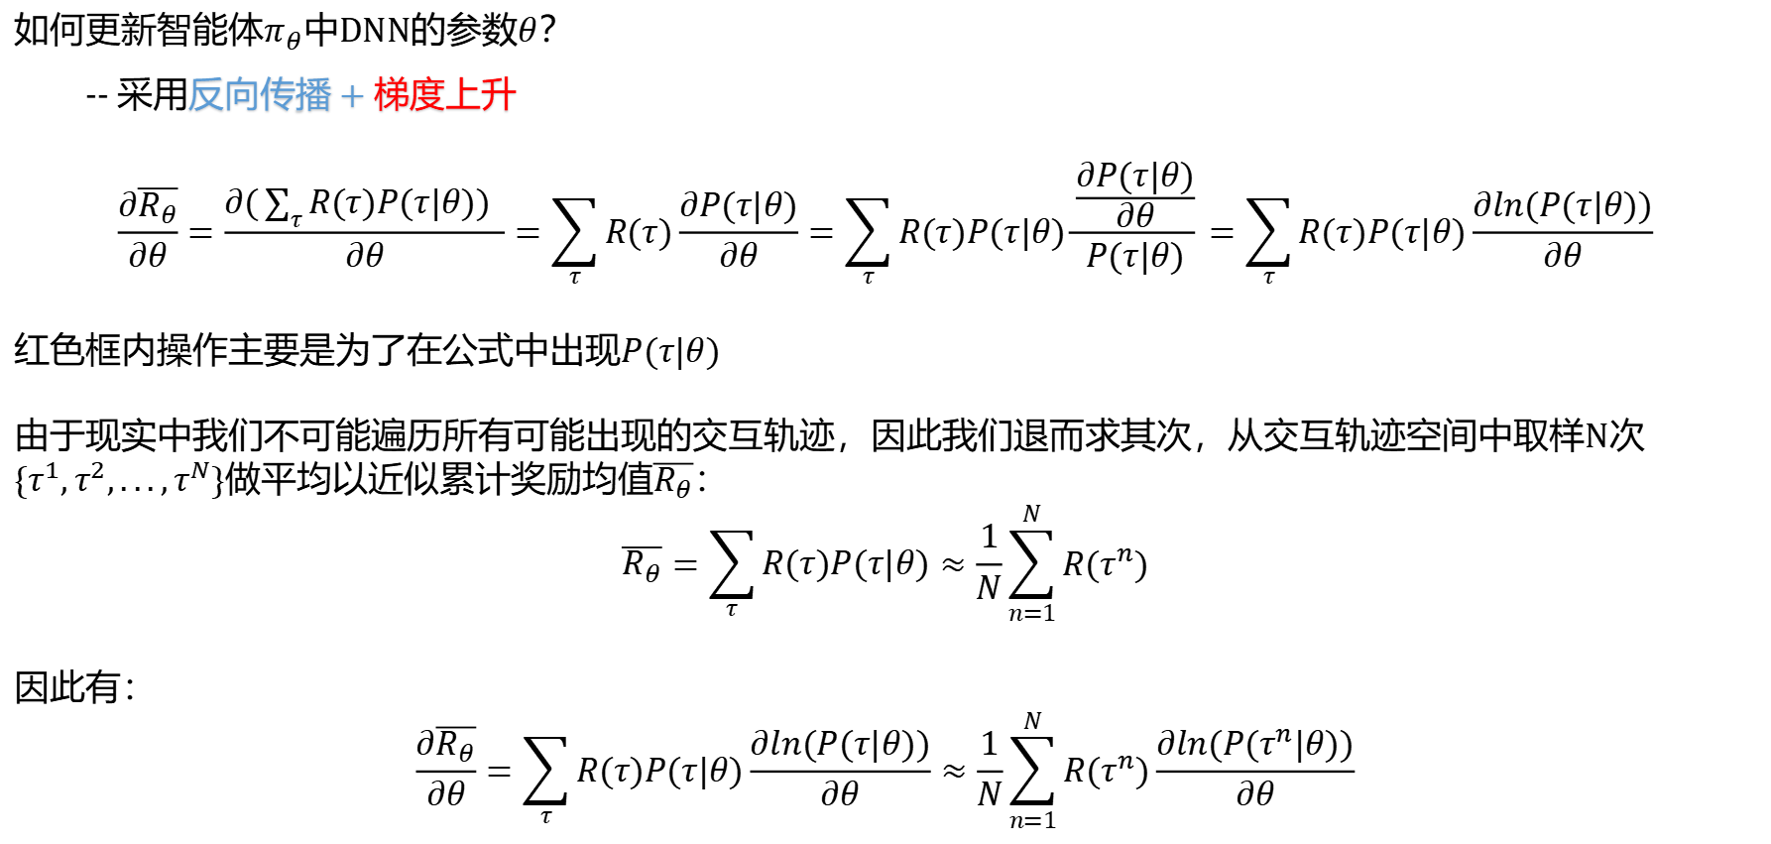
Policy-based Method
如何更新智能体$π_{θ}$中DNN的参数$θ$？
-- 采用反向传播 + 梯度上升
$$\frac{∂\overline{R_{θ}}}{∂θ}=\frac{∂(\sum_{τ}{R(τ)P(τ|θ))} }{∂θ}=\sum_{τ}{R(τ)}\frac{∂P(τ|θ)}{∂θ}=\sum_{τ}{R(τ)P(τ|θ)\frac{\frac{∂P(τ|θ)}{∂θ}}{P(τ|θ)}}=\sum_{τ}{R(τ)P(τ|θ)\frac{∂ln(P(τ|θ))}{∂θ}}$$
红色框内操作主要是为了在公式中出现$P(τ|θ)$
由于现实中我们不可能遍历所有可能出现的交互轨迹，因此我们退而求其次，从交互轨迹空间中取样N次{$τ^{1},τ^{2},...,τ^{N}$}做平均以近似累计奖励均值$\overline{R_{θ}}$：
$$\overline{R_{θ}}=\sum_{τ}{R(τ)P(τ|θ)}≈\frac{1}{N}\sum_{n=1}^{N}{R(τ^{n})}$$
因此有：
$$\frac{∂\overline{R_{θ}}}{∂θ}=\sum_{τ}{R(τ)P(τ|θ)\frac{∂ln(P(τ|θ))}{∂θ}}≈\frac{1}{N}\sum_{n=1}^{N}{R(τ^{n})}\frac{∂ln(P(τ^{n}|θ))}{∂θ}$$

Slide 25
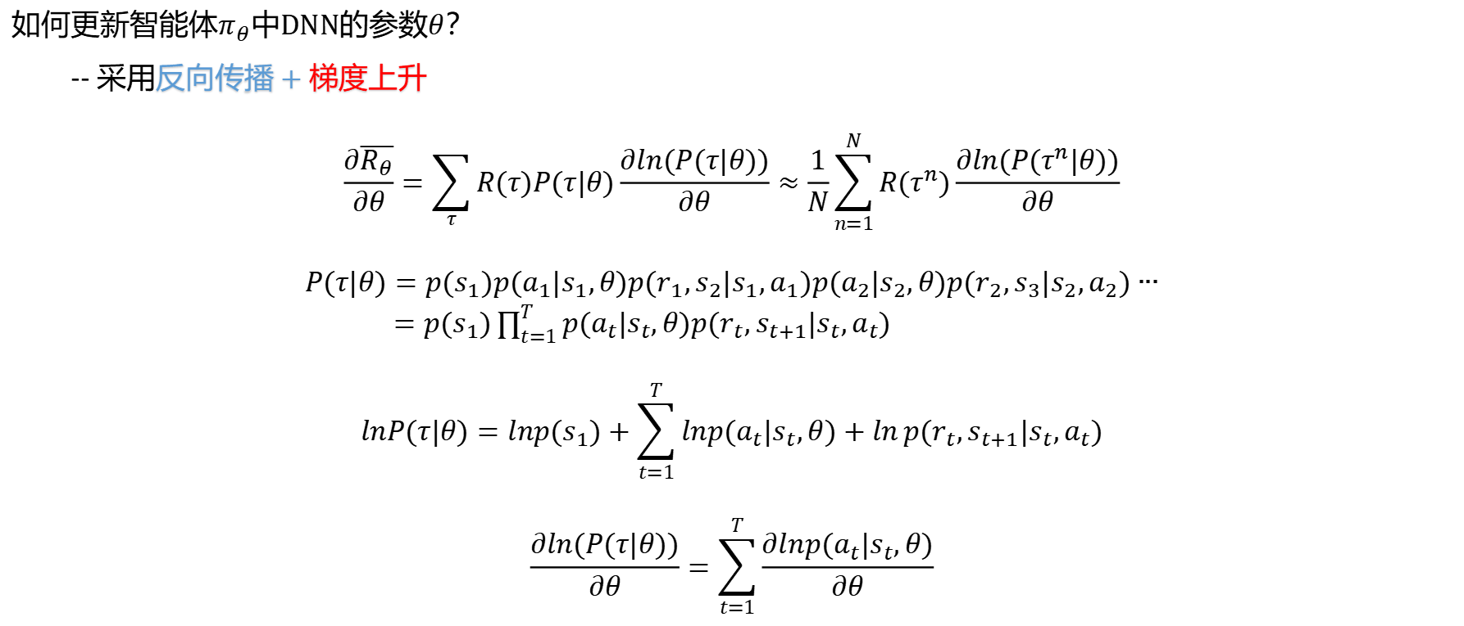
Policy-based Method
如何更新智能体$π_{θ}$中DNN的参数$θ$？
-- 采用反向传播 + 梯度上升
$$\frac{∂\overline{R_{θ}}}{∂θ}=\sum_{τ}{R(τ)P(τ|θ)\frac{∂ln(P(τ|θ))}{∂θ}}≈\frac{1}{N}\sum_{n=1}^{N}{R(τ^{n})}\frac{∂ln(P(τ^{n}|θ))}{∂θ}$$
$$P(τ|θ)=p(s_{1})p(a_{1}|s_{1},θ)p(r_{1},s_{2}|s_{1},a_{1})p(a_{2}|s_{2},θ)p(r_{2},s_{3}|s_{2},a_{2})∙∙∙$$
$=p(s_{1})\prod_{t=1}^{T}{p(a_{t}|s_{t},θ)p(r_{t},s_{t+1}|s_{t},a_{t})}$
$$lnP(τ|θ)=lnp(s_{1})+\sum_{t=1}^{T}{lnp(a_{t}|s_{t},θ)+ln}p(r_{t},s_{t+1}|s_{t},a_{t})$$
$$\frac{∂ln(P(τ|θ))}{∂θ}=\sum_{t=1}^{T}{\frac{∂lnp(a_{t}|s_{t},θ)}{∂θ}}$$

Slide 26
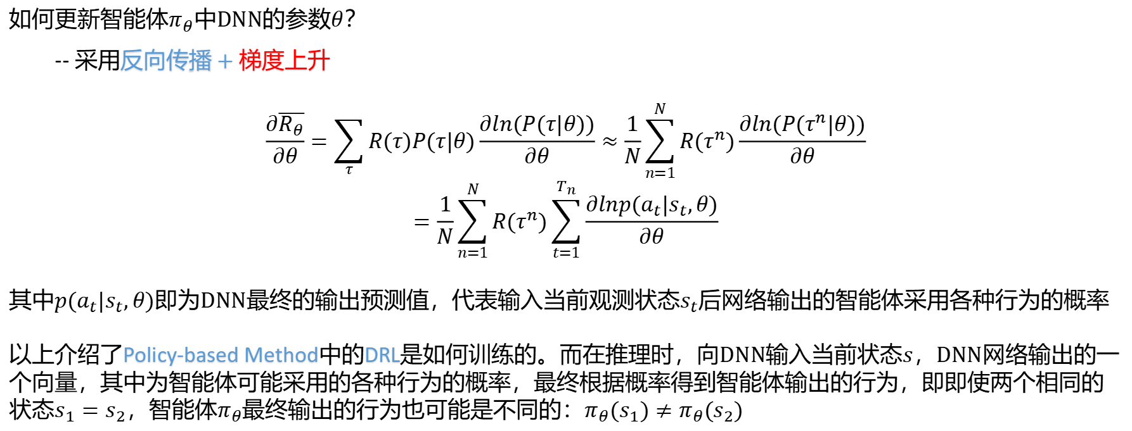
Policy-based Method
如何更新智能体$π_{θ}$中DNN的参数$θ$？
-- 采用反向传播 + 梯度上升
$$\frac{∂\overline{R_{θ}}}{∂θ}=\sum_{τ}{R(τ)P(τ|θ)\frac{∂ln(P(τ|θ))}{∂θ}}≈\frac{1}{N}\sum_{n=1}^{N}{R(τ^{n})}\frac{∂ln(P(τ^{n}|θ))}{∂θ}$$
$$=\frac{1}{N}\sum_{n=1}^{N}{R(τ^{n})}\sum_{t=1}^{T_{n}}{\frac{∂lnp(a_{t}|s_{t},θ)}{∂θ}}$$
其中$p(a_{t}|s_{t},θ)$即为DNN最终的输出预测值，代表输入当前观测状态$s_{t}$后网络输出的智能体采用各种行为的概率
以上介绍了Policy-based Method中的DRL是如何训练的。而在推理时，向DNN输入当前状态$s$，DNN网络输出的一个向量，其中为智能体可能采用的各种行为的概率，最终根据概率得到智能体输出的行为，即即使两个相同的状态$s_{1}=s_{2}$，智能体$π_{θ}$最终输出的行为也可能是不同的：$π_{θ}(s_{1})≠π_{θ}(s_{2})$

Slide 27
Policy-based Method
Policy-based Method 优点：
1）可以解决具有高维或连续的动作空间的问题
2）可以利用梯度信息引导连续的优化过程，可以保证更好的收敛性
3）可以自然地对随机策略建模，引入随机性
Policy-based Method 缺点：
策略的更新时仅会在策略某一参数梯度上移动一点点，使得整个的学习比较平滑，因此不够高效。有时计算朝着梯度方向改变的增量也会有较高的方差，以至于拖累了整个算法速度

Slide 28
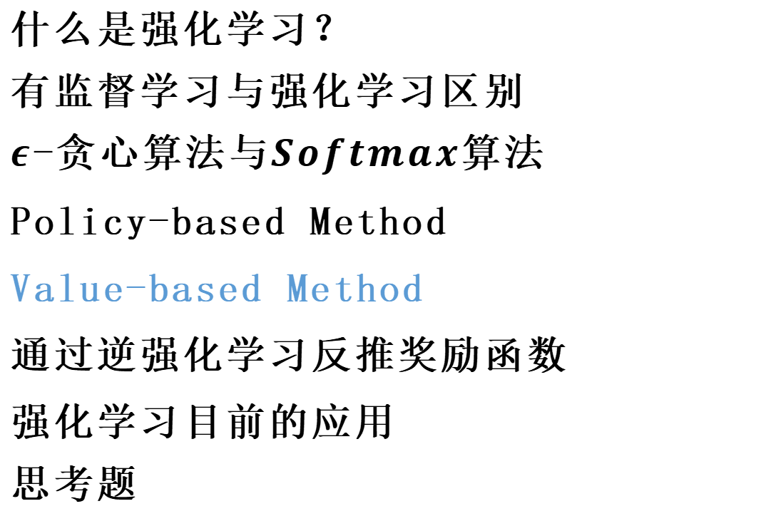
CONTENT
本节内容
什么是强化学习？
有监督学习与强化学习区别
$ε$-贪心算法与$Softmax$算法
Policy-based Method
Value-based Method
通过逆强化学习反推奖励函数
强化学习目前的应用
思考题

Slide 29
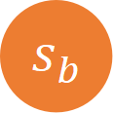
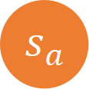
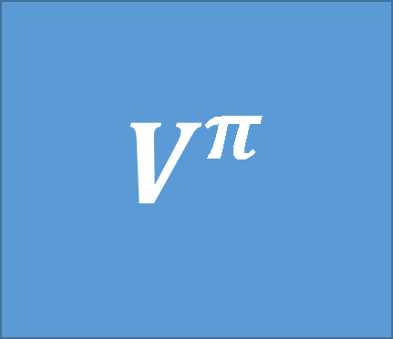
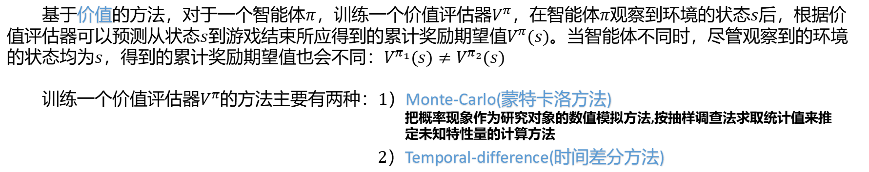




Value-based Method
基于价值的方法，对于一个智能体$π$，训练一个价值评估器$V^{π}$，在智能体$π$观察到环境的状态$s$后，根据价值评估器可以预测从状态$s$到游戏结束所应得到的累计奖励期望值$V^{π}(s)$。当智能体不同时，尽管观察到的环境的状态均为$s$，得到的累计奖励期望值也会不同：$V^{π_{1}}(s)≠V^{π_{2}}(s)$
训练一个价值评估器$V^{π}$的方法主要有两种：1）Monte-Carlo(蒙特卡洛方法)
把概率现象作为研究对象的数值模拟方法,按抽样调查法求取统计值来推
定未知特性量的计算方法
2）Temporal-difference(时间差分方法)
Monte-Carlo：让$V^{π}$去观察智能体进行游戏，当智能体在观察到环境的状态$s$后，到最终游戏结束其得到的累计奖励为$G$，那么就训练价值评估器让其在输入状态$s$时预测出输出$V^{π}(s)⟷G$，这是一个回归问题
$$V^{π}$$
$$s_{a}$$
$$V^{π}(s_{a})$$
$$G_{a}$$
$$s_{b}$$
$$V^{π}(s_{b})$$
$$G_{b}$$

Slide 30
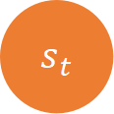




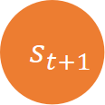
Value-based Method
Temporal-difference：Monte-Carlo方法存在着一定的弊端，在训练价值评估器时，需要一直等到游戏结束才能获得累计奖励期望值对评估器进行训练，而Temporal-difference方法在训练价值评估器的过程中，只需知道时刻$t$所对应的奖励$r_{t}$即可
得到连续两个时刻的信息：$\{{∙∙∙s}_{t},a_{t},r_{t},s_{t+1}∙∙∙\}$
$$V^{π}$$
$$s_{t}$$
$$V^{π}(s_{t})$$
-
$$V^{π}(s_{t})−V^{π}(s_{t+1})$$
$$r_{t}$$
$$s_{t+1}$$
$$V^{π}(s_{t+1})$$

Slide 31
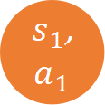
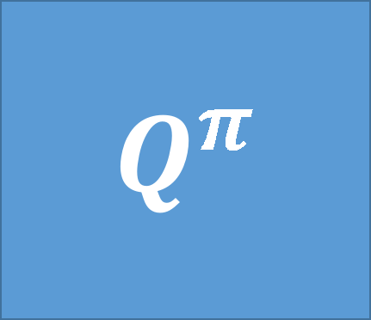




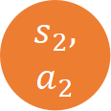
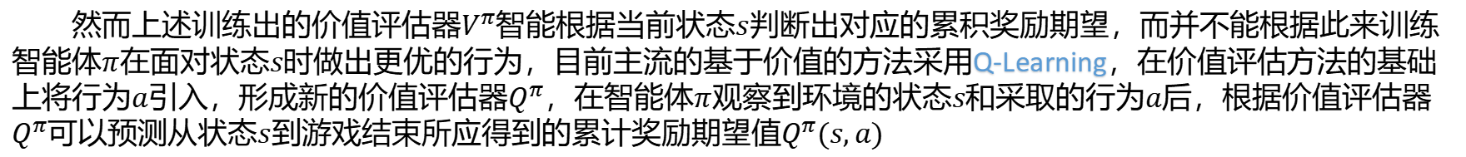
Value-based Method
然而上述训练出的价值评估器$V^{π}$智能根据当前状态$s$判断出对应的累积奖励期望，而并不能根据此来训练智能体$π$在面对状态$s$时做出更优的行为，目前主流的基于价值的方法采用Q-Learning，在价值评估方法的基础上将行为$a$引入，形成新的价值评估器$Q^{π}$，在智能体$π$观察到环境的状态$s$和采取的行为$a$后，根据价值评估器$Q^{π}$可以预测从状态$s$到游戏结束所应得到的累计奖励期望值$Q^{π}(s,a$)
$$Q^{π}$$
$s_{1}$,$a_{1}$
$$Q^{π}(s_{1},a_{1})$$
$$G_{1}$$
$$s_{2},$$
$$a_{2}$$
$$Q^{π}(s_{2},a_{2})$$
$$G_{2}$$

Slide 32
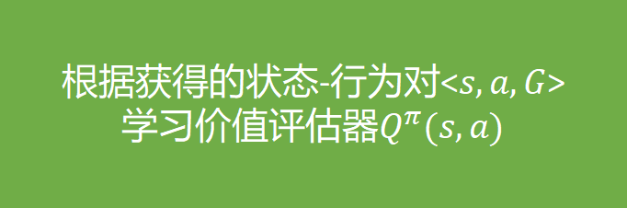
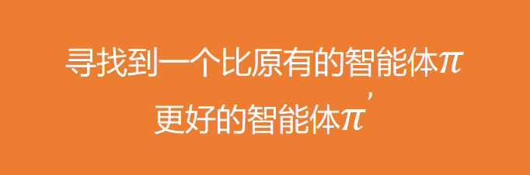
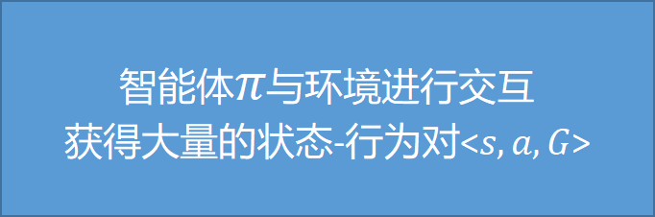

Value-based Method
那么Q-Learning是如何根据价值评估器$Q^{π}$来对智能体$π$进行优化的呢？
Use $π^{’}$ to replace $π$
智能体$π$与环境进行交互
获得大量的状态-行为对<$s,a,G$>
Monte-Carlo or Temporal-difference
寻找到一个比原有的智能体$π$
更好的智能体$π^{’}$
根据获得的状态-行为对<$s,a,G$>
学习价值评估器$Q^{π}(s,a$)

Slide 33
Value-based Method
Value-based Method 优点：
1）Value-based Method样本利用效率高，当使用Temporal-difference来进行价值评估器的训练时，不需要等到最后进行奖励的累计再进行训练，而是中间每步均可进行训练
2）通过价值评估器得到的累计奖励值估计方差较小，不易陷入局部最优
Value-based Method 缺点：
训练价值评估器时往往需要其行为空间为离散空间，对于连续的行为空间Value-based Method通常无能为力

Slide 34
Value-based Method
Policy-based Method 与 Value-based Method的差别：
1）生成最终的行为上的差异：一个随机，一个确定
-- Policy-based Method不会收敛到一个确定性的值，而是得到每种行为的概率
-- Value-base Method中的action-value估计值最终会收敛到对应的true values，因此通常会获得一个确
定的策略
2）行为空间上的差异：一个连续，一个离散
-- Policy-based适用于连续的动作空间，在连续的动作空间中，可以不用计算每个动作的概率，而是通
过正态分布来选择行为
-- Value-based对于连续动作空间问题，虽然可以将动作空间离散化处理，但离散间距的选取不易确定。
过大的离散间距会导致算法取不到最优行为，而是在最优附近徘徊；过小的离散间距会使得行为的
维度增大，会和高维度动作空间一样导致维度灾难，影响算法的速度。因此Value-based Method通常
对于连续动作空间问题无能为力

Slide 35
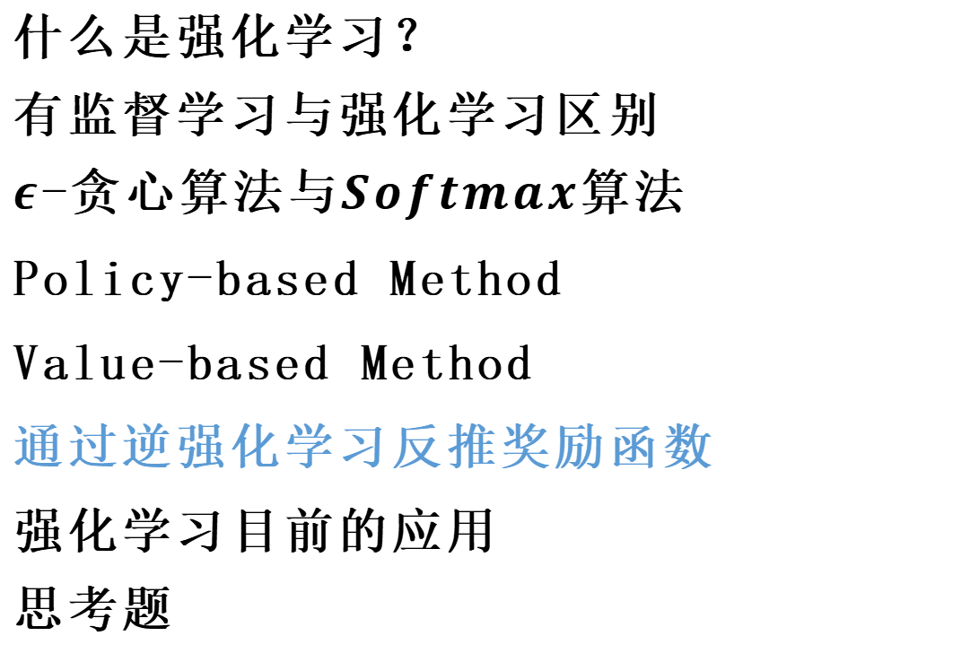
CONTENT
本节内容
什么是强化学习？
有监督学习与强化学习区别
$ε$-贪心算法与$Softmax$算法
Policy-based Method
Value-based Method
通过逆强化学习反推奖励函数
强化学习目前的应用
思考题

Slide 36
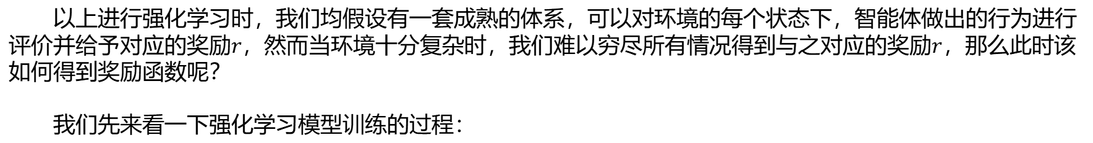
通过逆强化学习反推奖励函数
以上进行强化学习时，我们均假设有一套成熟的体系，可以对环境的每个状态下，智能体做出的行为进行评价并给予对应的奖励$r$，然而当环境十分复杂时，我们难以穷尽所有情况得到与之对应的奖励$r$，那么此时该如何得到奖励函数呢？
我们先来看一下强化学习模型训练的过程：
Environment
Reward
Function
Reinforcement
Learning
Optimal
Agent

Slide 37
通过逆强化学习反推奖励函数
逆强化学习就是将强化学习的训练过程反置：
Environment
Reward
Function
Inverse
Reinforcement
Learning
Expert

Slide 38
通过逆强化学习反推奖励函数
逆强化学习中将optimal Agent替换为了Expert，这个Expert是一些认为给定的智能体与环境进行交互时的轨迹$\{s_{1},a_{1},r_{1},s_{2},a_{2},r_{2},...,s_{T},a_{T},r_{T}\}$，这里我们有一个前提假设：Expert中提供的交互过程轨迹是最优的，在这个前提假设下，我们便可训练得到Reward Function：
-- 初始化一个智能体
-- 在每个循环中：
-- 智能体与环境进行交互得到一些轨迹
-- 训练一个Reward Function使得Expert中的轨迹所得到的累计奖励值大于智
能体交互得到的轨迹的累计奖励值
-- 智能体基于新的Reward Function最大化自己的累计奖励值
-- 达到某些条件后，输出最终迭代出的Reward Function
逆强化学习通过“先射箭，再画靶”这样的思路，训练得到复杂环境下的Reward Function

Slide 39
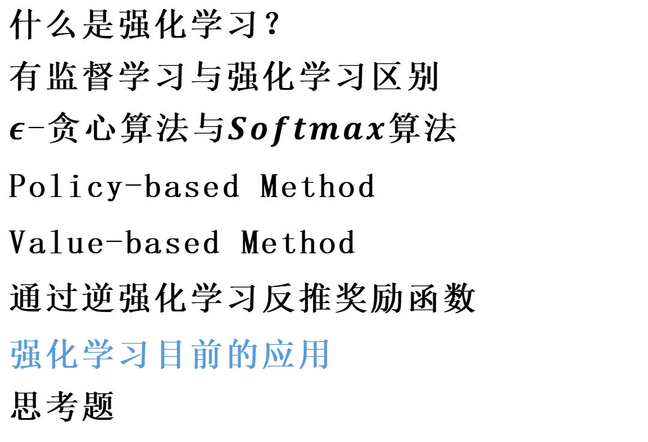
CONTENT
本节内容
什么是强化学习？
有监督学习与强化学习区别
$ε$-贪心算法与$Softmax$算法
Policy-based Method
Value-based Method
通过逆强化学习反推奖励函数
强化学习目前的应用
思考题

Slide 40
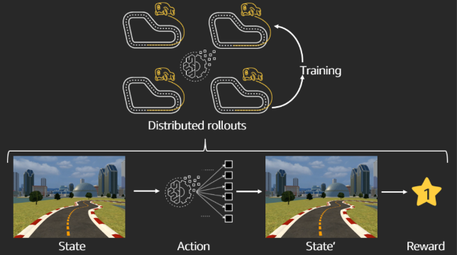
强化学习目前的应用
1. 强化学习在无人驾驶中的应用：
强化学习模型在动态环境中进行训练，方法是根据自身经验学习策略，遵循搜索和利用原则，最大限度地减少对交通的干扰。自动驾驶汽车有很多方面需要考虑，具体取决于它做出的最佳决策，其中驾驶区域、交通处理、保持限速、避免碰撞是重要因素

Slide 41
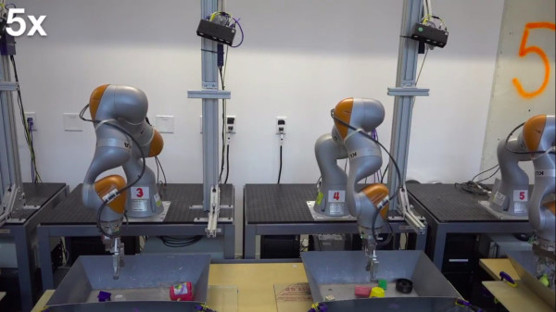
强化学习目前的应用
2. 强化学习在机器人中的应用：
通过深度学习和强化学习方法训练机器人，可以使其能够抓取各种物体，甚至是训练中未出现过的物体，因此可将其用于装配线上产品的制造

Slide 42
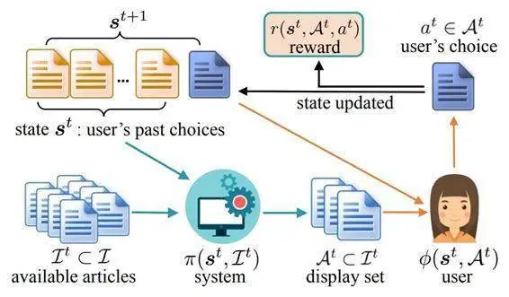
强化学习目前的应用
3. 强化学习在新闻推荐中的应用：
在新闻推荐领域，用户的喜好不是一成不变的，仅仅基于评论和历史喜好向用户推荐新闻无法一劳永逸。基于强化学习的系统则可以动态跟踪读者反馈并更新推荐

Slide 43
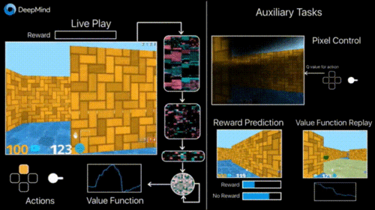
强化学习目前的应用
4. 强化学习在游戏领域中的应用：
通过将游戏中的环境状态、玩家动作视为强化学习中的环境和代理来进行学习。强化学习可以在游戏中根据不同玩家的动作验证某策略的准确性。而游戏中最重要的动作为玩家的策略决策，强化学习可以极大地在较复杂的游戏环境中避免人为经验的不足，为玩家提供较高奖励的策略

Slide 44
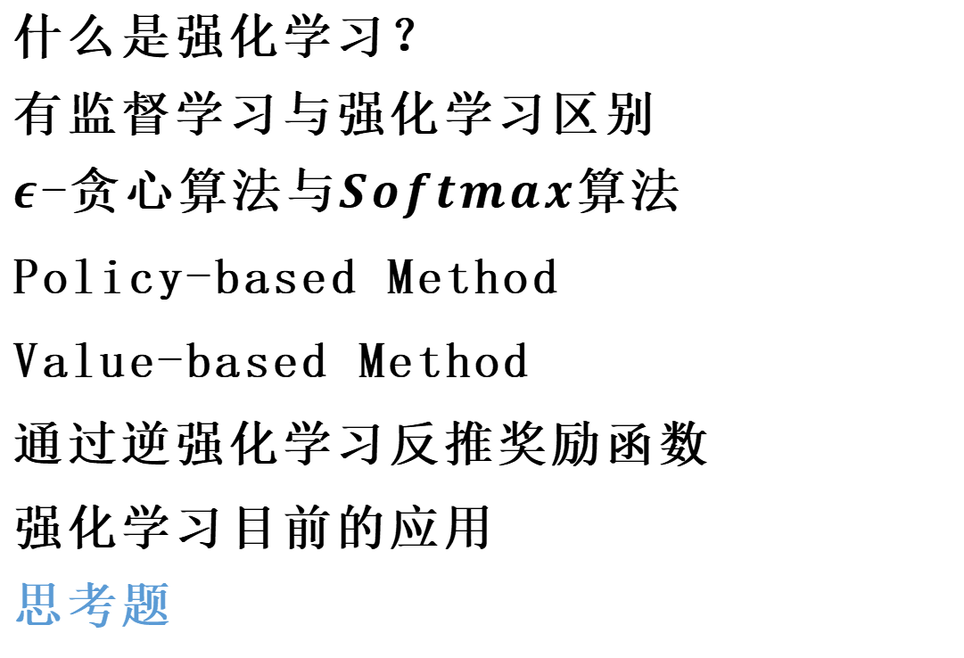
CONTENT
本节内容
什么是强化学习？
有监督学习与强化学习区别
$ε$-贪心算法与$Softmax$算法
Policy-based Method
Value-based Method
通过逆强化学习反推奖励函数
强化学习目前的应用
思考题

Slide 45
思考题
7-1 强化学习的推理过程是什么？
7-2 Policy-based Method 与 Value-based Method的差别是什么？

Slide 46
思考题
7-3 实现一个简单的Q-learning算法
背景： 你将实现一个简单的Q-learning算法，用于解决一个迷宫环境。迷宫由一个5x5的网格构成，智能体（Agent）从起点(0, 0)开始，目标是到达终点(4, 4)。在这个环境中，智能体可以选择向上、向下、向左和向右移动。每次移动都会获得奖励：到达终点时奖励+1，走出边界或撞到墙壁时奖励-1，其余情况下奖励为0。
要求：
使用Q-learning算法来训练智能体。
输出训练过程中智能体的Q值表。
测试训练后的智能体，输出到达终点的路径。

Slide 47
思考题答案
7-1 强化学习的推理过程是什么？
1）智能体通过观察环境得到环境中针对于当前任务所关心的当前状态
2）根据环境的当前状态，智能体产生对应的行为作用于环境上，改变环境
3）环境根据自身的改变产生对应的奖励反馈给智能体
7-2 Policy-based Method 与 Value-based Method的差别是什么？
1）生成最终的行为上的差异：一个随机，一个确定
-- Policy-based Method不会收敛到一个确定性的值，而是得到每种行为的概率
-- Value-base Method中的action-value估计值最终会收敛到对应的true values，因此通常会获得一个确定的
策略
2）行为空间上的差异：一个连续，一个离散
-- Policy-based适用于连续的动作空间，在连续的动作空间中，可以不用计算每个动作的概率，而是通过正
态分布来选择行为
-- Value-based对于连续动作空间问题，虽然可以将动作空间离散化处理，但离散间距的选取不易确定。过
大的离散间距会导致算法取不到最优行为，而是在最优附近徘徊；过小的离散间距会使得行为的维度增大，
会和高维度动作空间一样导致维度灾难，影响算法的速度。因此Value-based Method通常对于连续动作空
间问题无能为力

Slide 48
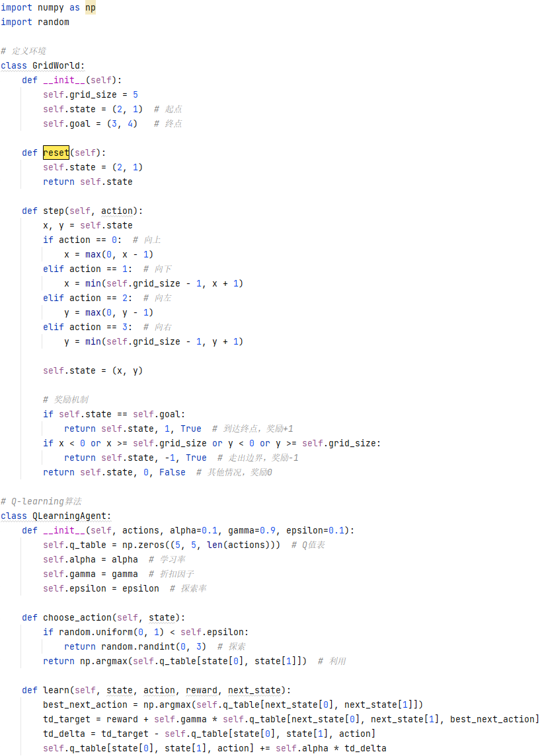
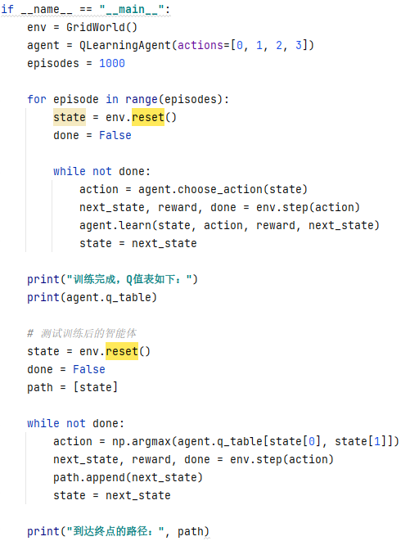
思考题答案
7-3 答案

Slide 49

补充内容：模型评估与选择
在现实任务中，我们往往有多种学习算法可供选择，甚至对同一个学习算法，当使用不同的参数配置时，也会产生不同的模型。那么我们该选用哪一个学习算法，使用哪一种参数配置呢？
-- 理想的解决方案：对候选模型的泛化误差进行评估，选择泛化误差最小的模型
误差：学习器的实际预测输出与样本的真实输出之间的差异
泛化误差：在训练集以外的新样本上的误差
-- 实际情况：我们事先并不知道新样本是什么样，无法直接获得泛化误差
那么在现实情况中，我们如何进行模型评估与选择呢？
-- 我们需要找到合适的评估方法+性能度量
欠拟合与过拟合均会造成泛化误差较大

Slide 50

补充内容：模型评估与选择
评估方法：通过实验测试来对学习器的泛化误差进行评估并进而做出选择。采用测试集来测试学习器对新样本
的判别能力，以测试集上的测试误差作为泛化误差的近似，测试集中的样本应尽可能与训练集互斥。
那么如何将一个数据集$D$进行划分得到训练集$S$和测试集$T$呢？
-- 常见的做法有：1）留出法 2）交叉验证法 3）自助法
留出法：直接将数据集$D$按照一定的比例划分为两个互斥的集合，其中一个集合作为训练集$S$，另一个集合作为
测试集$T$($D=S⋃T，S∩T=$Ø)。训练/测试集的划分应尽可能保持数据分布的一致性，避免因数据划分过程引入额外的偏差
而对最终结果产生影响。例如在分类任务中，至少要保持样本的类别比例相似，从采样的角度来看待
数据集的划分过程，则保留类别比例的采样方式通常称为分层采样
建立多个训练/测试集：在使用留出法时，一般要采用若干次随机划分，重复进行实验评估后取平均值作为留出
法的评估结果
留出法窘境：若令训练集$S$包含绝大多数样本，则训练出的模型比较接近于用数据集$D$训练出的模型，但由于测
试集$T$较小，评估结果不够稳定准确；若令测试集$T$包含多一些样本，则训练集$S$训练出的模型与数
据集$D$训练出的模型会有较大差别，从而降低了评估结果的保真性。这个窘境没有完美的解决方案，
常见的做法是将大约2/3~4/5的样本用于训练，剩余样本用于测试

Slide 51


补充内容：模型评估与选择
$k$折交叉验证法：将数据集$D$划分为$k$个大小相似的互斥子集($D=D_{1}∪D_{2}∪...∪D_{k}$，$D_{i}∩D_{j}=$Ø)，每个子集$D_{i}$
都尽可能保持数据分布的一致性，即从$D$中通过分层采样得到。每次选择$k−1$个子集的并集作
为训练集，余下的一个子集作为测试集，通过这种方式可以获得$k$组训练/测试集，从而进行$k$
次训练/测试，最终返回的是这$k$个测试结果的均值(最终的评估结果的稳定性和保真性很大程
度上取决于$k$的取值，一般取$k=10$)
$p$次$k$折交叉验证：将数据集$D$划分为$k$个子集存在多种划分方式，为减少因样本划分不同而引入的差别，$k$折交
叉验证通常随机使用不同的划分重复$p$次，最终的评估结果是这$p$次$k$折交叉验证结果的均值

Slide 52

补充内容：模型评估与选择
自助法：当数据集$D$中样本数量较少时，采用留出法或$k$折交叉验证法得到的训练集样本数量会进一步减少，此
时采取自助法是一个比较好的解决方案。给定$m$个样本的数据集$D$，对其进行采样产生数据集$D^{’}$：每次
随机从$D$中挑选一个样本，将其拷贝放入$D^{’}$，然后再将该样本放回初始数据集$D$中，使得该样本在下次
采样时仍有可能被采到；这个过程反复进行$m$次后，我们就可以得到一个包含$m$个样本的数据集$D^{’}$，而
由于$D^{’}$中一部分样本会多次出现，而另一部分样本不会出现，数据集$D$中样本在$m$次采集中始终不被采
到的概率是${(1−\frac{1}{m})}^{m}$，对$m$取极限可得：
$$\lim_{m→ ∞}{{(1−\frac{1}{m})}^{m}}=\frac{1}{e}≈0.368$$
我们可将$D^{’}$作为训练集，$D/D^{’}$作为测试集，通过这种方式我们可从一个样本数为$m$的数据集$D$中得到样本数为$m$的训练集$D^{’}$+样本数大约为0.368$m$的测试集。自助法在数据集较小、难以有效划分训练/测试集时很有用，但同时自助法产生的数据集改变了原始数据集$D$的样本分布，这会引入估计偏差

Slide 53


补充内容：模型评估与选择
对学习器的性能进行评估，不仅需要有效可行的实验估计方法，还需要有衡量模型泛化能力的评价标准，称之为性能度量，性能度量反映了任务需求，在对比不同模型的能力时，使用不同的性能度量往往会导致不同的评判结果；这意味着模型的好坏是相对的，什么样的模型是好的不仅取决于算法和数据，还取决于任务需求
-- 常见的性能度量：1）错误率与精度
2）查准率、查全率与$F1$
错误率与精度：
错误率是分类错误的样本数占样本总数的比例，精度则是分类正确的样本数占总数的比例，对样例集$D$，分类错误率定义为：
$$E(f;D)=\frac{1}{m}\sum_{i=1}^{m}{Π(f(x_{i})≠y_{i})}$$
$$E(f;D)=\int_{x\sim D}^{.}{Π(f(x)≠y)p(x)dx}$$
精度则定义为:
$$acc(f;D)=\frac{1}{m}\sum_{i=1}^{m}{Π(f(x_{i})=y_{i})}=1−E(f;D)$$
$$acc(f;D)=\int_{x\sim D}^{.}{Π(f(x)=y)p(x)dx}=1−E(f;D)$$

Slide 54


补充内容：模型评估与选择
查准率(准确率)、查全率(召回率)与$F1$：
对于二分类问题，可将样例根据其真实类别与学习器预测类别的组合划分为真正例($true positive,TP$)、假正例($false positive,FP$)、真反例($true negative,TN$)、假反例($false negative,FN$)，显然有$TP+FP+TN+FN=$ 样例总数，分类结果的混淆矩阵可表示为：
查准率$P$代表模型检测出的正例中有多少是真正的正例；查全率$R$代表真正的正例有多少被模型检测出来，分别可定义为：
$$P=\frac{TP}{TP+FP}$$
$$R=\frac{TP}{TP+FN}$$

Slide 55

补充内容：模型评估与选择
查准率(准确率)、查全率(召回率)与$F1$：
查准率和查全率是一对矛盾的度量，查准率-查全率曲线(P-R曲线)可表示为：
当一个学习器的P-R曲线完全被另一个学习器的P-R曲线包住时(A包住C，B包住C)，可断言后者的性能优于前者；当二者没有明显的谁包住谁时(A与B)，需要判断二者P-R曲线下的面积大小，面积大的性能更优，或通过平衡点来判断，即查准率=查全率时的取值，平衡点的取值越大性能越优

Slide 56

补充内容：模型评估与选择
查准率(准确率)、查全率(召回率)与$F1$：
此外还可以通过$F1$度量来判断学习器性能的优劣：
$$\frac{1}{F1}=\frac{1}{2}∙(\frac{1}{P}+\frac{1}{R})$$
$$F1=\frac{2×P×R}{P+R}=\frac{2×TP}{样例总数+TP−TN}$$
当对查准率和查全率的重视程度不同时，通过$F1$度量的一般形式$Fβ$度量来判断学习器性能的优劣：
$$\frac{1}{Fβ}=\frac{1}{1+β^{2}}(\frac{1}{P}+\frac{β^{2}}{R})$$
$$Fβ=\frac{(1+β^{2})×P×R}{(β^{2}×P)+R}$$

Slide 57

补充内容：模型评估与选择
偏差与方差
对学习算法除了通过实验估计其泛化性能，人们往往希望了解它为什么具有这样的性能。具体来说，泛化误差可分解为偏差、方差与噪声之和：
偏差：度量学习算法的期望预测与真实结果的偏离程度，即刻画了学习算法本身的拟合能力
方差：度量了同样大小的训练集的变动所导致的学习性能的变化，即刻画了数据扰动所造成的影响
噪声：表达在当前任务上任何学习算法所能达到的期望泛化误差的下界，即刻画了学习问题本身的难度
泛化性能是由学习算法的能力、数据的充分性以及学习任务本身的难度所共同决定，给定学习任务，为了取得好的泛化性能需使偏差较小，即能充分拟合数据；还需使方差较小，即使数据扰动产生的影响较小
偏差与方差存在冲突，称之为偏差-方差窘境。给定学习任务，训练不足时，偏差较大方差较小(欠拟合)；训练过多时，方差较大偏差较小(过拟合)：
欠拟合
过拟合

